Slide 1
TEMPLATE INSTRUCTIONS
Please email this finished template to technology.AV@acfc-catholic.org.nz at least two days before your scheduled day. This is to make sure that there is a backup of your PowerPoint.
You are to bring your own laptop to connect to the screens. But this must have an HDMI out connection
Please make sure that you update the readings and the prayer of the faithful responses
PLEASE DO NOT CHANGE THE ORDINARIES THAT HAS BEEN INCLUDED IN THIS PPT

Slide 2
TEMPLATE INSTRUCTIONS
YOU ARE NOT PERMITTED TO ADD ANY PHOTOS IN THIS TEMPLATE UNLESS PERMITTED BY TECHNOLOGY TEAM DUE TO COPYRIGHT
BRINGING USB TO THE TECH BOOTH ON THE DAY OF YOUR SERVICE IS NOT ALLOWED

Slide 3
TEMPLATE INSTRUCTIONS
Please make sure that you use the same size and style of how this template is created.
If you are going to copy from a website, or other resources, please do paste the song lyrics as text only, or use destination theme options.
Do not have more than three lines on this template per slide. If it goes over, please cut and paste the hanging content to a new slide and continue. For example, see the how Gloria Spoken is done.

Slide 6
[SONG TITLE HERE]
[ENTRANCE SONG LYRICS HERE]

Slide 8
THE CONFITEOR
Inaamin ko sa makapangyarihang Diyos

Slide 9
THE CONFITEOR
at sa inyo, mga kapatid, na lubha akong nagkasala

Slide 10
THE CONFITEOR
(ang lahat ay dadagok sa dibdib)
sa isip, sa salita, sa gawa, at sa aking pagkukulang.

Slide 11
THE CONFITEOR
Kaya isinasamo ko sa Mahal na Birheng Maria,

Slide 12
THE CONFITEOR
sa lahat ng mga anghel at mga banal at sa inyo, mga kapatid,

Slide 13
THE CONFITEOR
na ako’y ipanalangin sa Panginoong ating Diyos.

Slide 15
KYRIE
Panginoon,
kaawaan mo kami

Slide 16
KYRIE: (TUGON)
Panginoon,
kaawaan mo kami

Slide 17
KYRIE
Kristo, kaawaan mo kami

Slide 18
KYRIE: (TUGON)
Kristo, kaawaan mo kami

Slide 19
KYRIE
Panginoon,
kaawaan mo kami

Slide 20
KYRIE: (TUGON)
Panginoon,
kaawaan mo kami

Slide 22


Slide 23
GLORIA
Papuri sa Diyos, Papuri sa Diyos, Papuri sa Diyos sa kaitaasan

Slide 24
GLORIA
Papuri sa Diyos, Papuri sa Diyos, Papuri sa Diyos sa kaitaasan

Slide 25
GLORIA
At sa lupa’y kapayapaan
At sa lupa’y kapayapaan

Slide 26
GLORIA
sa mga taong kinalulugdan niya.

Slide 27
GLORIA
Pinupuri ka namin, dinarangal ka namin,

Slide 28
GLORIA
sinasamba ka namin
ipinagbubunyi ka namin,

Slide 29
GLORIA
pinasasalamatan ka namin, dahil sa dakila mong angking kapurihan.

Slide 30
GLORIA
Panginoong Diyos, Hari ng langit,

Slide 31
GLORIA
Diyos, Amang makapangyarihan
sa lahat.

Slide 32
GLORIA
Panginoong Hesukristo, Bugtong na Anak,

Slide 33
GLORIA
Panginoong Diyos Kordero ng Diyos, Anak ng Ama.

Slide 35
GLORIA
Ikaw na nag-aalis ng mga kasalanan ng sanlibutan,

Slide 36
GLORIA
maawa ka, maawa ka sa amin.

Slide 37
GLORIA
Ikaw na nag-aalis ng mga kasalanan ng sanlibutan,

Slide 38
GLORIA
tanggapin mo ang aming kahilingan

Slide 39
GLORIA
tanggapin mo ang aming kahilingan.

Slide 40
GLORIA
Ikaw na naluluklok sa kanan ng Ama, maawa ka,
maawa ka sa amin

Slide 41
GLORIA
Papuri sa Diyos, Papuri sa Diyos, Papuri sa Diyos sa kaitaasan

Slide 42
GLORIA
Sapagka’t ikaw lamang ang banal, at ang kataas-taasan

Slide 43
GLORIA
Ikaw lamang, O Hesukristo, ang Panginoon, kasama ng Espiritu Santo

Slide 44
GLORIA
sa kadakilaan ng Diyos Ama, Amen, ng Diyos Ama, Amen

Slide 45
GLORIA
Papuri sa Diyos, Papuri sa Diyos, Papuri sa Diyos sa kaitaasan

Slide 47


Slide 48

{Enter Verse here}

Slide 49
TUGON:
Salamat sa Diyos!

Slide 51

[Enter Responsorial Psalm here]

Slide 53

{Enter Verse here}

Slide 54
TUGON:
Salamat sa Diyos!

Slide 56


Slide 57
TUGON:
At sumaiyo rin

Slide 59
TUGON:
Papuri sa iyo,
Panginoon.

Slide 60

{Enter Gospel Reading here}

Slide 61
TUGON:
Pinupuri ka namin, Panginoong Hesukristo.

Slide 63
SUMASAMPALATAYA AKO
Sumasampalataya ako sa Diyos Amang makapangyarihan sa lahat,

Slide 64
SUMASAMPALATAYA AKO
na may gawa ng langit at lupa.

Slide 65
SUMASAMPALATAYA AKO
Sumasampalataya ako kay Hesukristo,

Slide 66
SUMASAMPALATAYA AKO
iisang Anak ng Diyos, Panginoon nating lahat.

Slide 67
SUMASAMPALATAYA AKO
Nagkatawang-tao siya lalang ng Espiritu Santo,

Slide 68
SUMASAMPALATAYA AKO
ipinanganak ni Santa Mariang Birhen.

Slide 69
SUMASAMPALATAYA AKO
Pinagpakasakit ni
Poncio Pilato, ipinako sa krus, namatay, inilibing.

Slide 70
SUMASAMPALATAYA AKO
Nanaog sa kinaroroonan ng
mga yumao.

Slide 71
SUMASAMPALATAYA AKO
Nang may ikatlong
araw nabuhay na mag-uli.

Slide 72
SUMASAMPALATAYA AKO
Umakyat sa langit. Naluluklok sa kanan

Slide 73
SUMASAMPALATAYA AKO
ng Diyos Amang makapangyarihan sa lahat.

Slide 74
SUMASAMPALATAYA AKO
Doon magmumulang paririto at huhukom

Slide 75
SUMASAMPALATAYA AKO
sa nangabubuhay
at nangamatay na tao.

Slide 76
SUMASAMPALATAYA AKO
Sumasampalataya naman ako sa Diyos Espiritu Santo,

Slide 77
SUMASAMPALATAYA AKO
Sa banal na Simbahang Katolika, sa kasamahan ng mga banal,

Slide 78
SUMASAMPALATAYA AKO
sa kapatawaran ng mga kasalanan, sa pagkabuhay na muli ng

Slide 79
SUMASAMPALATAYA AKO
nangamatay na tao,
at sa buhay na walang hanggan. Amen.

Slide 81

{Enter response here}

Slide 82
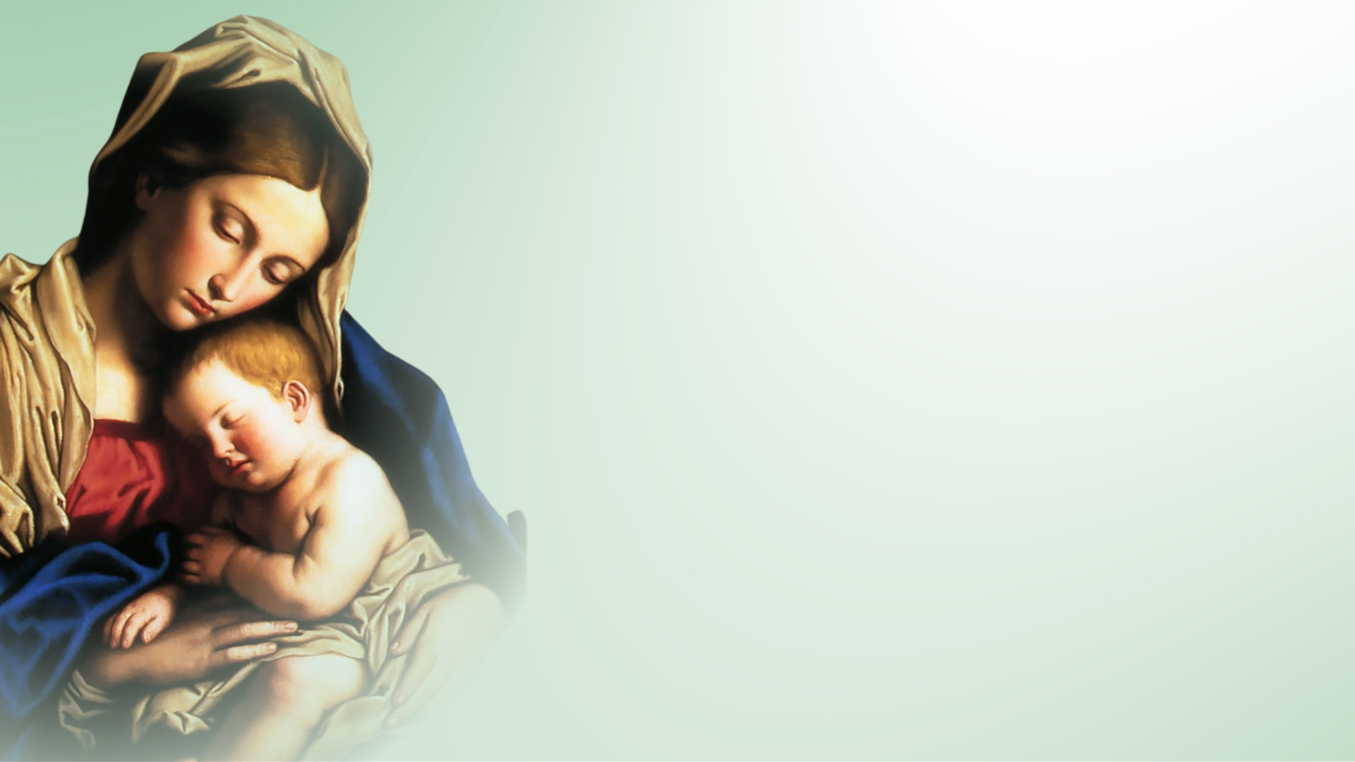
Aba ginoong maria
Aba Ginoong Maria, napupuno ka ng grasiya

Slide 83
Aba ginoong maria
Ang Panginoong Diyos ay sumasaiyo

Slide 84
Aba ginoong maria
Bukod kang pinagpala sa babaeng lahat,

Slide 85
Aba ginoong maria
At pinagpala rin naman ang anak mong si Hesus

Slide 86
Aba ginoong maria
Santa Maria, Ina ng Diyos, Ipanalangin mo kaming makasalanan

Slide 87
Aba ginoong maria
Ngayon at kung kami'y mamamatay. Amen.

Slide 89
[SONG TITLE HERE]
[OFFERTORY SONG LYRICS HERE]

Slide 91
SUSCIPIAT
Tanggapin nawa ng Panginoon itong paghahain sa iyong kamay

Slide 92
SUSCIPIAT
Sa kapurihan niya at karangalan, sa ating kapakinabangan

Slide 93
SUSCIPIAT
at sa buong Sambayanan niyang banal

Slide 97
TUGON: (LAHAT)
At Sumaiyo rin

Slide 98
TUGON: (LAHAT)
Itinaas na namin sa Panginoon

Slide 99
TUGON: (LAHAT)
Marapat na siya ay pasalamatan

Slide 101
SANCTUS
Santo, Santo, Santo
Panginoong Diyos ng mga hukbo!

Slide 102
SANCTUS
Napupuno ang langit at lupa ng kadakilaan mo!

Slide 103
SANCTUS
Osana, osana sa kaitaasan!

Slide 104
SANCTUS
Pinagpala ang naparirito sa ngalan ng Panginoon!

Slide 105
SANCTUS
Osana, osana sa kaitaasan !

Slide 107
SANCTUS
Banal ka, Poong Maykapal! Banal ang iyong pangalan!

Slide 108
SANCTUS
Banal ang iyong kaharian! Langit, lupa’y nagpupugay sa iyong kadakilaan!

Slide 109
SANCTUS
Dinadakila ng lahat ang naparito mong Anak

Slide 110
SANCTUS
na siyang nagmulat sa bulag, sa pilay ay nagpalakad, at nakiramay sa lahat!

Slide 112
MEMORIAL ACCLAMATION
Si Kristo ay gunitain
sarili ay inihain

Slide 113
MEMORIAL ACCLAMATION
bilang pagkai’t inuming
pinagsasaluhan natin

Slide 114
MEMORIAL ACCLAMATION
hanggang sa siya’y dumating.

Slide 116
MEMORIAL ACCLAMATION
Aming ipinahahayag
na namatay ang
‘yong Anak,

Slide 117
MEMORIAL ACCLAMATION
nabuhay bilang Mesiyas at magbabalik

Slide 118
MEMORIAL ACCLAMATION
sa wakas
para mahayag sa lahat.

Slide 120
MEMORIAL ACCLAMATION
Sa krus mo at pagkabuhay
kami’y natubos mong tunay,

Slide 121
MEMORIAL ACCLAMATION
Poong Hesus naming mahal, iligtas mo kaming tanan

Slide 122
MEMORIAL ACCLAMATION
Poong Hesus naming mahal, ngayon at magpakailanman

Slide 125
PATER NOSTER
Ama namin,
sumasalangit ka.
Sambahin ang ngalan mo.

Slide 126
PATER NOSTER
Mapasaamin ang
kaharian mo. Sundin ang loob mo

Slide 127
PATER NOSTER
dito sa lupa para nang sa langit

Slide 128
PATER NOSTER
Bigyan mo kami ngayon ng aming kakanin sa araw-araw.

Slide 129
PATER NOSTER
At patawarin mo kami sa aming mga sala

Slide 130
PATER NOSTER
para nang pagpapatawad namin sa nagkakasala sa amin.

Slide 131
PATER NOSTER
At huwag mo kaming ipahintulot sa tukso.

Slide 132
PATER NOSTER
At iadya mo kami sa lahat ng masama.

Slide 134
PATER NOSTER
Sapagka’t iyo ang kaharian at ang kapangyarihan,

Slide 135
PATER NOSTER
at ang kapurihan magpakailanman! Amen.

Slide 137
AGNUS DEI
Kordero ng Diyos, na nag-aalis ng mga kasalanan ng sanlibutan,

Slide 138
AGNUS DEI
maawa ka sa amin.

Slide 139
AGNUS DEI
Kordero ng Diyos, na nag-aalis ng mga kasalanan ng sanlibutan,

Slide 140
AGNUS DEI
maawa ka sa amin.

Slide 141
AGNUS DEI
Kordero ng Diyos, na nag-aalis ng mga kasalanan ng sanlibutan

Slide 142
AGNUS DEI
ipagkaloob mo sa amin ang kapayapaan.

Slide 143
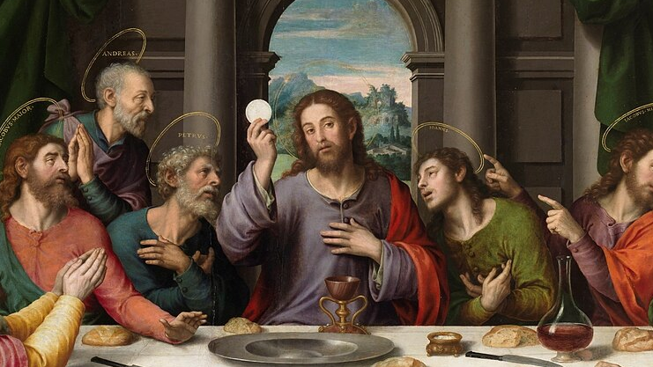

Slide 144
TUGON:
Panginoon, hindi ako karapat-dapat na magpatuloy sa iyo

Slide 145
TUGON:
nguni’t sa isang salita mo lamang ay gagaling na ako.

Slide 147
[SONG TITLE HERE]
[COMMUNION SONG LYRICS HERE]

Slide 150
[SONG TITLE HERE]
[RECESSION SONG LYRICS HERE]

